Slide 1
Les dispositifs de soutien aux acteurs ESS Banque des Territoires
Direction régionale Corse

Slide 2





La Banque des Territoires est un des 5 métiers du Groupe Caisse des Dépôts
Filiales
et participations
Banque des Territoires
Politiques Sociales
Financement des entreprises
Gestions d’actifs
Notes:
Porte d’entrée client unique, elle propose des solutions sur mesure (conseiller, financer, opérer) pour répondre aux besoins des collectivités locales, des organismes de logement social, des entreprises publiques locales et des professions juridiques.
Elle s’adresse à tous les territoires, depuis les zones rurales jusqu’aux métropoles, avec l’ambition de lutter contre les inégalités sociales et les fractures territoriales. Avec les deux filiales, CDC Habitat et la SCET (Société centrale pour l'équipement du territoire), elle propose une offre complète en ingénierie et en montage de projet.
En moins de deux ans, elle a déployé 4 plans majeurs : le Plan Logement, Action Cœur de Ville, Territoires d’industrie et le Grand plan d’investissement (dont PIA).
Et maintenant : Petites villes de demain.

Slide 3

Répondre aux enjeux des territoires
La Banque des Territoires regroupe les offres de la Caisse des Dépôts et de deux de ses filiales (SCET, CDC Habitat) au service des territoires
Conseiller
Financer
Opérer
Conseil, ingénierie
et appui aux territoires, pour accompagner leurs stratégies de développement
Une offre complète de financement
Prêts, investissement en fonds propres, mandats pour le compte de l’Etat, services bancaires
Gestion directe et indirecte
pour le compte des clients
Notamment en matière de logement
L’offre modulaire permet d’accompagner nos clients
de façon ponctuelle ou sur toute la chaîne de valeur d’un projet
Notes:
Les territoires, dans leur diversité, sont au cœur de nos actions et de notre stratégie.
Pour rendre les territoires attractifs et compétitifs, mais aussi soutenir tous leurs acteurs, nous mobilisons nos capacités d’intervention au service de projets locaux utiles à tous les Français. Nous apportons des solutions concrètes de conseil et de financement aux projets des collectivités territoriales, organismes de logement social, professions juridiques et aux entreprises publiques locales.

Slide 4
Notre action Banque des Territoires
01

Slide 5












Accompagner le développement de l’ESS
L’offre de la Banque des Territoires se construit autour de 4 types d’actions
Orienter et structurer
Accompagner
Financer
Mesurer
Aider les acteurs à se repérer dans l’écosystème de l’ESS et de l’économie à impact
Accompagner le développement des entreprises de l'ESS
Accompagner l’inclusion numérique des citoyens et des entreprises (TPE/PME)
Par des investissements directs, intermédiés (fonds d’impact), des mandats PIA/PIC, ou des prêts long terme
Mesurer l'impact extra-financier de nos actions par un suivi régulier

Slide 6
Investir de manière
Directe
Indirecte
5 priorités pour financer l’ESS
Intermédiation pour
amplifier notre impact
Santé &
médico-social
Transition alimentaire
Inclusion numérique
Fonds à
impact
Fonds de partage
Développement économique territorial
Education & formation professionnelle

Slide 7
L’investissement direct
02

Slide 8







Notre stratégie d’investissement – Axes d’investissement
5 secteurs prioritaires
Transition alimentaire
Développement économique local
Santé et médico-social
Education & Formation professionnelle
Inclusion numérique
Stratégie d’intervention
Co-investissement Minoritaire
Fonds Propres – Quasi Fonds Propres
Horizon d’investissement > 5 ans
Entreprises de l’ESS en accélération, développement ou essaimage (associations, coopératives, sociétés)
Ticket > 250 K€
Modèle économique soutenable
Impacts extra-financiers mesurables

Slide 9
Instruments financiers de haut de bilan proposés par la Banque des Territoires
 | Société commerciale | Société Coopérative | EPL | Association
Fonds Propres
Quasi-fonds propres
Dette
Prise de participation (> 500K€)
Avance en compte courant d'associés (nécessairement liée à une prise de participation)
Obligation remboursable / convertible en actions (> 500K€)
Titre participatif
(> 500K€)
Titre associatif
(> 500K€)
Prêt subordonné / ~ avec intérêt participatif (> 200K€)
Obligation (simple)
Notes:
Manque les CIS

Slide 10

Transition alimentaire
2a

Slide 11
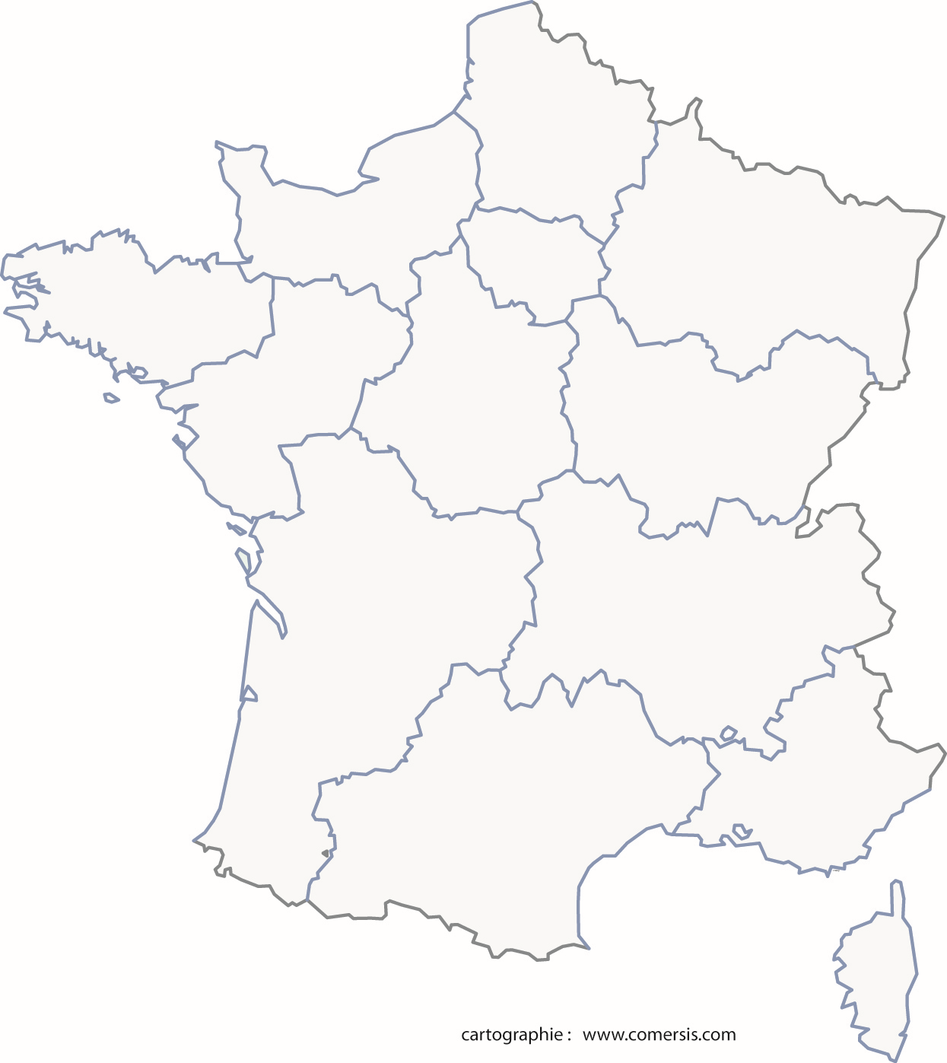
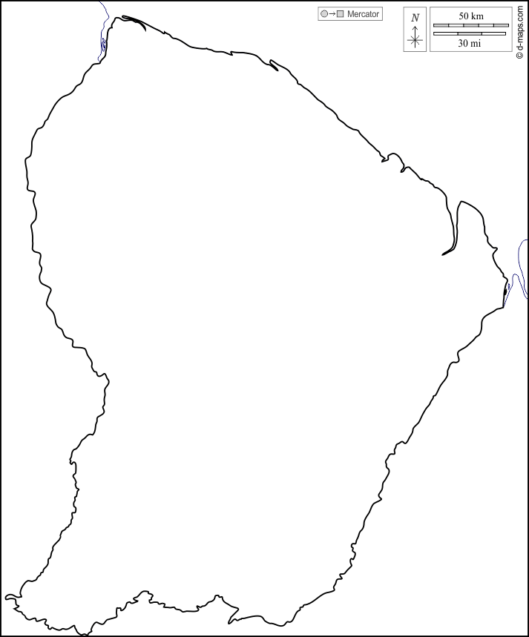

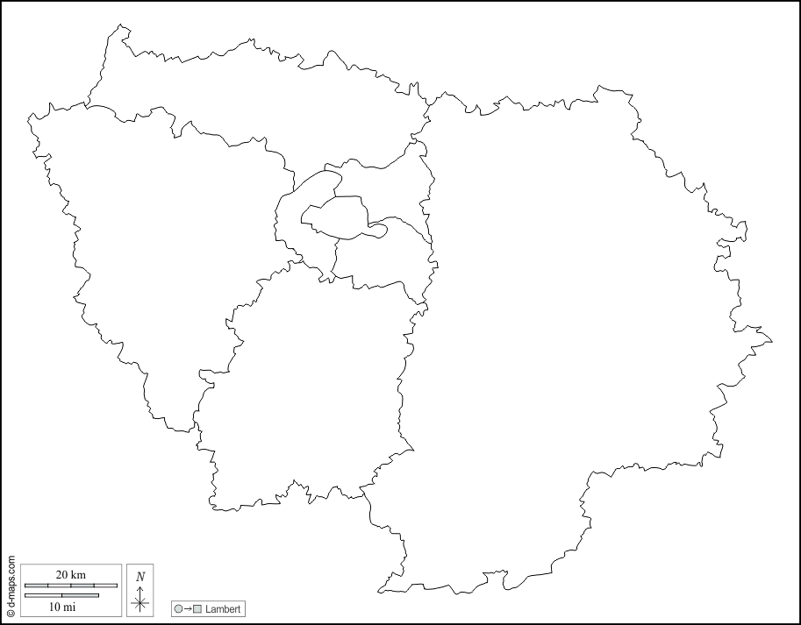

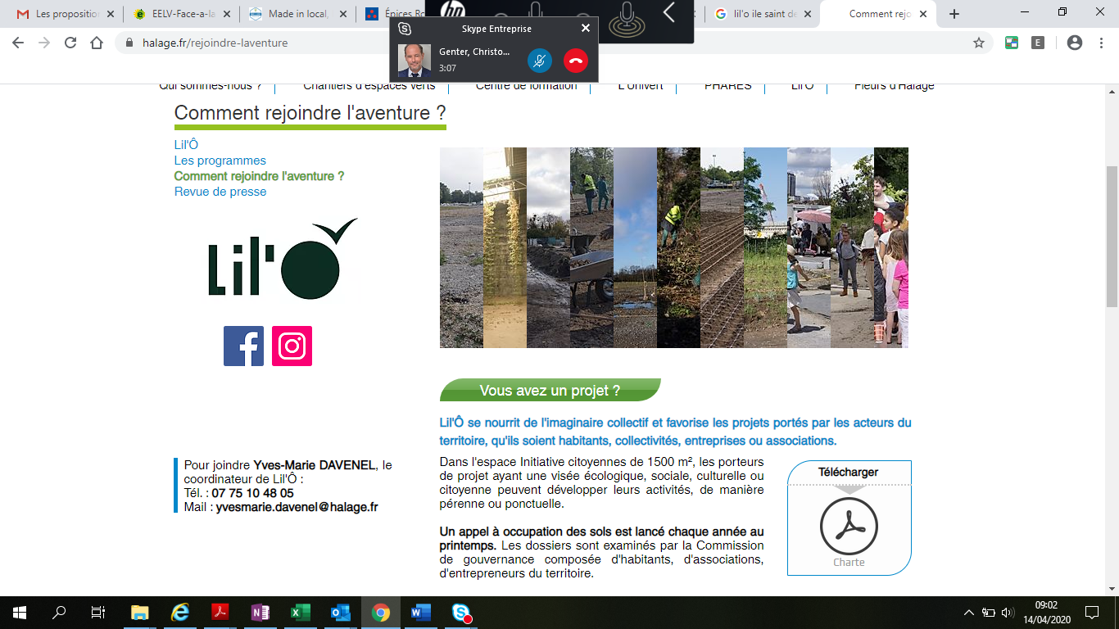










Cartographie par région*
*Adresses des sièges sociaux
Guyane
Ile de France

Slide 12





Notre offre pour accélérer la transition alimentaire
Aider les collectivités à faire face à leurs nouveaux objectifs issus de la loi EGALIM et à développer les circuits-courts de proximité et les filières locales de qualité, et financer des projets d’ancrage territorial de l'alimentation (impacts sociaux, sanitaires, environnementaux)
1
2
Favoriser l’accès du plus grand nombre à une alimentation de qualité : un français sur 5 a du mal à se nourrir sainement
Foncier agricole lié à la transition alimentaire (intermédié)
Favoriser l’agriculture durable, la transition alimentaire et les circuits courts
Agriculture urbaine à impact social
Modes de production alternatifs et innovants
Circuits de distribution de proximité
Unités locales de transformation et de stockage

Slide 13






La Transition alimentaire des territoires – Axe d’investissement
1
Nos objectifs
Favoriser l’agriculture durable, la transition alimentaire et les circuits courts de proximité
2
Nos axes d’intervention
Transition alimentaire
Vers des systèmes alimentaires locaux et durables
Accès au foncier agricole
Modes de production innovants et durables & agriculture urbaine
Projets Alimentaires territoriaux & unités de transformation et de stockage
Plateformes de distribution en circuits-courts
3
Acteurs
Projets alimentaires territoriaux, organismes à vocation agricole et rurale, projets d’agriculture urbaine, jardins d’insertion, outils de transformation, plateformes de distribution, opérateurs et facilitateurs de circuits-courts
Exemples de participations

Slide 14











RÉSEAU COCAGNE
Transition Alimentaire
PRÉSENTATION
IMPACTS 2020
Le réseau Cocagne rassemble 102 fermes d’insertion développant des activités de maraîchage bio en circuits courts et de formation en milieu urbain et péri-urbain en direction de publics en grande difficulté
Forme Juridique : Association
Territoire : France entière
Dirigeant : Julien Adda
5 620 salariés
4 810 en insertion
1991
2020
1 200 500 paniers de légumes bio distribués
Création
Entrée BDT
ETP : 810 (au 31/12/2020)
600 ha cultivés en agriculture biologique
CA 2020 : 16,9 M€
Montant investi : 300 k€

Slide 15




Développement économique local
2b

Slide 16






















Situation en Janvier 2022
Cartographie par région*
*Adresses des sièges sociaux
Ile de France

Slide 17


Notre stratégie d’investissement – Axes d’investissement
3 axes d’investissement
Economie circulaire
Inclusion par l’emploi
Tiers-lieux & dynamisme territorial

Slide 18




L’Economie Circulaire – Axe d’investissement
1
Nos objectifs
Soutenir les initiatives d’économie circulaire à impact social
2
Nos axes d’intervention
Economie circulaire
Optimiser l’allocation et l’utilisation des ressources
Prévention (vente en vrac, consigne…), gestion, tri et recyclage des déchets
Approvisionnement durable et écoconception
Collecte et valorisation de rebuts : recycleries, ressourceries…
Economie de la fonctionnalité / du partage, consommation collaborative
3
Acteurs
Recycleries et autres acteurs du réemploi, solutions visant à augmenter et améliorer le tri sélectif par les particuliers, consignes, acteurs du recyclage des biodéchets, textiles
Exemples de participations

Slide 19
LEMON TRI
Economie circulaire
PRÉSENTATION
IMPACTS PREVISIONNELS
Société de gestion de déchet et de vente d’automates de consigne pour le recyclage, employant des salariés en insertion.
Forme Juridique : SAS ESUS
Territoire : France entière
Dirigeant : Emmanuel Bardin
Emplois locaux
Emplois en insertion
2011
2021
Création
Entrée BDT
Economie circulaire : revalorisation des déchets collectés
ETP : 62 dont 15 en insertion (au 31/12/2020)
CA 2020 : 3,5 M€
Montant investi : 560 k€

Slide 20


L’inclusion par l’emploi – Axe d’investissement
1
Nos objectifs
Financer les structures conventionnées accompagnant les personnes éloignées de l’emploi dans leur vie active
2
Nos axes d’intervention
Inclusion par l’emploi
Offrir un cadre de travail adapté aux parcours et
profils de chacun
Insertion par l’activité économique
Travail protégé et adapté
3
Acteurs
Entreprises adaptées pour les personnes en situation de handicap, entreprises d’insertion et de travail temporaire d’insertion, ateliers chantiers d'insertion accueillant anciens détenus, personnes migrantes, etc.
Exemples de participations

Slide 21

GROUPE IDEES
Insertion par l’emploi
PRÉSENTATION
IMPACTS 2020
Structures d’Insertion par l’Activité Economique. 7 entreprises d’insertion et une entreprise de travail temporaire d’insertion, actives sur une grande partie du territoire national.
Forme Juridique : SAS
Territoire : France entière
Dirigeant : Patrick Choux
64% de taux de sortie positive vers un emploi ou la formation
67 établissements
35 départements
1985
2021
Création
Entrée BDT
ETP : 1 500 dont 1 200 en insertion (au 31/12/2020)
4 200 salariés
3 800 en insertion
CA 2020 : 37 M€
Montant investi : 1.000 k€

Slide 22

Tiers-lieux et dynamisme territorial – Axe d’investissement
1
Nos objectifs
Soutenir la création d’activité et l’attractivité des territoires en favorisant le développement de l’ESS
2
Nos axes d’intervention
Tiers-lieux & dynamisme territorial
Tiers-lieux d’innovation sociale
Financement participatif et engagement citoyen
Soutien au secteur de l’ESS et au développement économique local
3
Acteurs
Foncières et opérateurs de tiers-lieux, acteurs du financement alternatif ou participatif, Civic Tech, réseaux de l’ESS, incubateurs d’entreprises sociales…
Exemples de participations

Slide 23
SCIC UN GOUT D’ILLUSION
Tiers-Lieux
PRÉSENTATION
IMPACTS 2020
Tiers-lieu dédié aux industries culturelles et créatives au cœur de Montpellier sur une ancienne friche militaire. Le tiers lieu est spécialisé dans l’accompagnement des entrepreneurs culturels et créatifs.
Forme Juridique : SCIC
Territoire : Occitanie
Dirigeant : Jordi Castellano
300 personnes formées
200 postes de travail
2001
2018
Création
Entrée BDT
480 entrepreneurs soutenus
ETP : 20 (au 31/12/2020)
400 évènements culturels
CA 2020 : 3,3 M€
Montant investi : 300 k€

Slide 24
MAKE ICI
Tiers-Lieux
PRÉSENTATION
IMPACTS 2020
Réseau de « manufactures collaboratives » / « makerspaces ». SAS ESUS qui développe des espaces alternatifs et collaboratifs de production pour l’artisanat, l’industrie et le numérique.
Forme Juridique : SAS
Territoire : France entière
Dirigeant : Nicolas Bard
350 apprenants par an
4 manufactures ouvertes
2012
2020
Création
Entrée BDT
350 résidents et abonnés
ETP : 17 (au 31/12/2020)
Economie circulaire
CA 2020 : 2,4 M€
Montant investi : 950 k€

Slide 25

Santé et médico-social
2c

Slide 26
Notre offre à impact santé et médico-social
L’innovation sociale pour soutenir les populations et les territoires les plus fragiles
Favoriser le bien vieillir : agir sur la prévention de la perte d’autonomie, favoriser le maintien à domicile, lutter contre l’isolement et créer du lien intergénérationnel et soutenir les aidants
Soutenir l’accès au soin de tous et sur tous les territoires : lutter contre les déserts médicaux, favoriser l’accès aux équipements de santé pour tous, favoriser l’accès aux soins par la prévention et l’éducation, et, soutenir les acteurs du secteur sanitaire et médico-social
Renforcer l’inclusion des personnes en situation de handicap : accompagner les personnes fragiles, les familles et les aidants, favoriser l’insertion par l’emploi et la formation professionnelle, favoriser l’inclusion dans la société par le loisir et le sport, structurer le parcours de l’enfant en situation de handicap
Promouvoir un habitat durable et inclusif : soutenir les acteurs pour un habitat plus durable et inclusif et fluidifier le parcours résidentiel des familles

Slide 27




















Situation en Janvier 2022
Cartographie par région*
*Adresses des sièges sociaux
Ile de France
La SFHC
Foncière Habitat Social

Slide 28






La Santé – Axe d’investissement
1
Nos Objectifs
Entreprises à impact (ESS, ESUS, à mission...) dont les services concourent à :
Prévenir, éduquer
Accéder aux services et aux équipements de santé
Lutter contre les déserts médicaux
Soutenir les acteurs du secteur sanitaire et médico-social
Santé
Permettre un accès aux soins simple et accessible à tous
2
Nos ODD
3
Exemples de participations

Slide 29

ENVIE AUTONOMIE
Santé
PRÉSENTATION
IMPACTS 2020
Pilotage d’un réseau d’entreprises d’insertion dont la mission est de faciliter l’accès aux aides techniques pour tous, par la collecte, le tri et la rénovation, et la remise sur le marché à des prix solidaires de matériel médical.
Forme Juridique : SCIC
Territoire : France entière
Dirigeant : Philippe Robin
70 emplois créés dont
34 en insertion
2015
2021
3.500 particuliers équipés
Création
Entrée BDT
ETP 2020 : 70
32.000 matériels collectés
CA 2020 : 760 k€
Montant investi : 250 k€

Slide 30



Le Bien-vieillir – Axe d’investissement
1
Nos Objectifs
Agir sur la prévention de la perte d’autonomie
Favoriser le maintien à domicile
Lutter contre l’isolement et recréer du lien intergénérationnel
Soutenir les aidants
Bien vieillir
Permettre le vieillissement en toute sérénité
2
Nos ODD
3
Exemples de participations

Slide 31



FRANCE BEGUINAGES
Vieillissement
PRÉSENTATION
IMPACTS 2020
Construction et réhabilitation de parcs immobiliers inspirés des béguinages, dédiés à la location de logements privatifs aux personnes âgées aux revenus modestes et permettant la mutualisation de services.
Forme Juridique : SAS
Territoire : France entière
Dirigeant : Vincent Bel
Préservation de l’autonomie
400€ Loyer mensuel moyen
2018
2021
4 béguinages ouverts
1 en construction
100 logements (studio-T3)
Création
Entrée BDT
ETP 2020 : 0
CA 2020 : 247 k€
Montant investi : 6.000 k€

Slide 32



Le handicap – Axe d’investissement
1
Nos Objectifs
Accompagner les personnes fragiles, les familles et les aidants
Favoriser l’insertion par l’emploi et la formation professionnelle
Favoriser l’inclusion dans la société par le loisir et le sport
Structurer le parcours de l’enfant en situation de handicap
Handicap
Permettre une plus grande inclusivité
2
Nos ODD
3
Exemples de participations

Slide 33






L’habitat – Axe d’investissement
1
Nos Objectifs
Soutenir les acteurs pour un habitat plus durable et inclusif
Fluidifier le parcours résidentiel des familles
Habitat
Permettre à tous de se loger de façon décente et abordable
2
Nos ODD
3
Exemples de participations
SFHC
Foncière Habitat Social

Slide 34
Education et formation professionnelle
2d

Slide 35









Situation en Janvier 2022
Cartographie par région*
*Adresses des sièges sociaux (et des écoles pour les écoles de production)
Ile de France

Slide 36

Education – Axe d’investissement
1
Nos Objectifs
Favoriser l’accès à l’éducation de toutes et tous, notamment les publics les plus vulnérables dans les territoires les plus fracturés
Soutenir l’essor du numérique éducatif pour apporter des solutions pédagogiques innovantes
Education
Permettre à chacun d’apprendre dans les meilleures conditions et tout au long de la vie
2
Nos ODD
3
Exemples de participations

Slide 37

MYFUTURE
Education
PRÉSENTATION
IMPACTS 2021
Myfuture est une entreprise sociale qui pour but de faciliter aux jeunes de 14 à 24 ans, surtout issus de QPV, REP/+, zones rurales, la recherche d’immersions dans le monde professionnel (stages, alternance…) via une plateforme en ligne.
Forme Juridique : SAS
Territoire : France entière
Dirigeant : Victor Gaeremynck
45 000 jeunes inscrits sur la plateforme
2016
2021
+10 000 professionnels sur la plateforme
Création
Entrée BDT
ETP : 26,5 (au 31/12/2021)
60% issus de QPV, REP+ ou zones rurales
CA 2020 : 777 k€
Montant investi : 300 k€

Slide 38

MOBIDYS
Education
PRÉSENTATION
IMPACTS 2021
Mobidys est une marque de la société agréée ESUS Majenat qui propose des bibliothèques numériques adaptées à différents secteurs (éducation, médiathèques, associations…) afin d’aider au mieux les publics en difficulté de lecture.
Forme Juridique : SAS
Territoire : Nantes / national
Dirigeant : Marion Berthaut
600 références de livres (niveau primaire & collège)
200 manuels scolaires disponibles en format audio
2015
2021
Création
Entrée BDT
90.000 élèves en France et dans le monde abonnés aux ressources
ETP : 12 (au 31/12/2021)
CA 2020 : NA
Montant investi : 210 k€

Slide 39


La formation professionnelle – Axe d’investissement
1
Nos Objectifs
Faire de la formation professionnelle une solution pour répondre aux besoins en compétences des secteurs en tensions (industrie, …) et des métiers d’avenir
Remobiliser les publics très éloignés de l’emploi
Développer l’apprentissage à impact pour faciliter l’insertion dans l’emploi des jeunes
Formation professionnelle
Permettre à chacun d’apprendre partout
tout au long de sa vie
2
Nos ODD
3
Exemples de participations

Slide 40

SIMPLON
Formation pro.
PRÉSENTATION
IMPACTS 2020
Simplon est un réseau de fabriques numériques et inclusives qui propose des formations techniques gratuites aux métiers du numérique, en France et à l’étranger.
Forme Juridique : SAS
Territoire : France entière
Dirigeant : Frédéric Bardeau
100.000 jours de formation
4.385 personnes formées
2013
2017
2019
Création
Entrée BDT
Augmentation de Capital
66% de réinsertion professionnelle
ETP : 400 (au 31/12/2020)
CA 2020 : 20 M€
Montant investi : 2.250 k€

Slide 41
CFA DE LA GASTRONOMIE
Formation pro.
PRÉSENTATION
IMPACTS PREVISIONNELS
Le CFA de la Gastronomie de Marcy l’Etoile a pour projet de former chaque année près de 350 apprentis aux métiers de la haute-gastronomie pour limiter les ruptures de parcours dans cette filière.
Forme Juridique : Association
Territoire : AURA
Dirigeant : Corentin Rémond
350 apprentis formés par an
Réduire le taux de rupture des contrats d’apprentissage dans la filière restauration
2020
2021
Création
Entrée BDT
ETP : NA (au 31/12/2020)
CA 2020 : NA
Montant investi : 250 k€

Slide 42
FUTUR COMPOSE [DOKKI]
Formation pro.
PRÉSENTATION
IMPACTS 2020
Dokki est une application EdTech de formation innovante en « Micro & Mobile Learning » sur mobile ou ordinateur, développée par le groupe normand Futur Composé.
Forme Juridique : SAS
Territoire : France entière
Dirigeant : Willy Leloutre-Got
240 apprenants formés en 2020
1000 entreprises accompagnées en 2024
2019
2021
Création
Entrée BDT
ETP : 15 (au 31/12/2020)
Formation aux inégalités (sexisme, validisme, etc.)
CA 2020 : 685 k€
Montant investi : 400 k€

Slide 43
Financement intermédié
03

Slide 44









Chiffres au 31/12/2021
Financement intermédié
Amplifier notre impact : quelques exemples
Fonds à impact
Financer des projets à impact environnemental, social et territorial
Fonds de partage
Reverser en partie les bénéfices
à des actions d’intérêt général
Impact Sénior
Rebond Tricolore
Alpha Diamant II
15 M€
15 M€
5,7 M€
Alliance For Impact
France 2i
Alpha Diamant IV
6 M€
37 M€
10 M€

Slide 45







7 Contrats à Impact
Au 4e trimestre 2021
6 contrats signés entre 2016 et 2020
1 nouveau contrat signé en 2021
L’objectif : financer une étude clinique sur une alternative à l’incarcération de type « Housing First », ayant vocation à accompagner des personnes sans abri atteintes de troubles psychiatriques et condamnées en comparution immédiate, en leur offrant une solution de logement et de suivi.
Total des Contrats à Impact : 14 M€
Total Banque des Territoires : 3,6 M€

